Slide 1

캡스톤 티자인 발표
News & Stock

Slide 2
현재 진행 상황
로그인 / 회원가입 UI 구현 완료
(Google OAuth 버튼 레이아웃 구성)
다중 매매 시스템 구현 완료
데이터 병합 완료

Slide 3
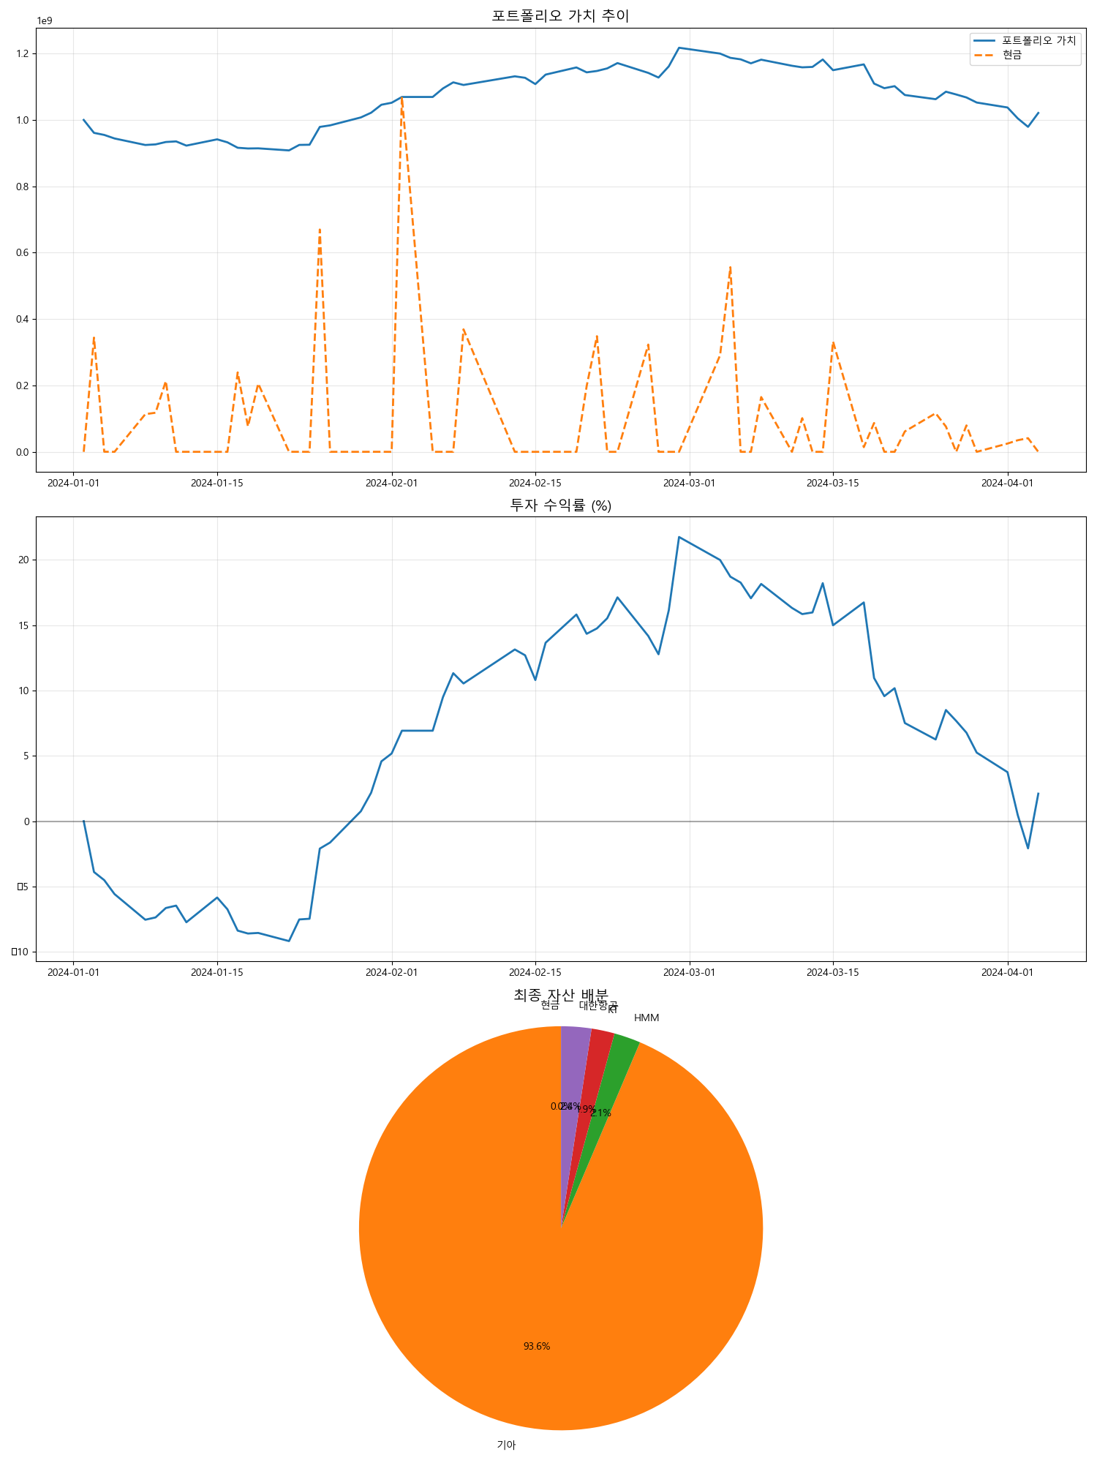

Slide 4
현재 이슈 사항
뉴스 데이터 확보
데이터베이스

Slide 5
다음 팀티칭까지 계획
데이터 베이스 연동
프론트 전체 기능 구현

